Slide 1
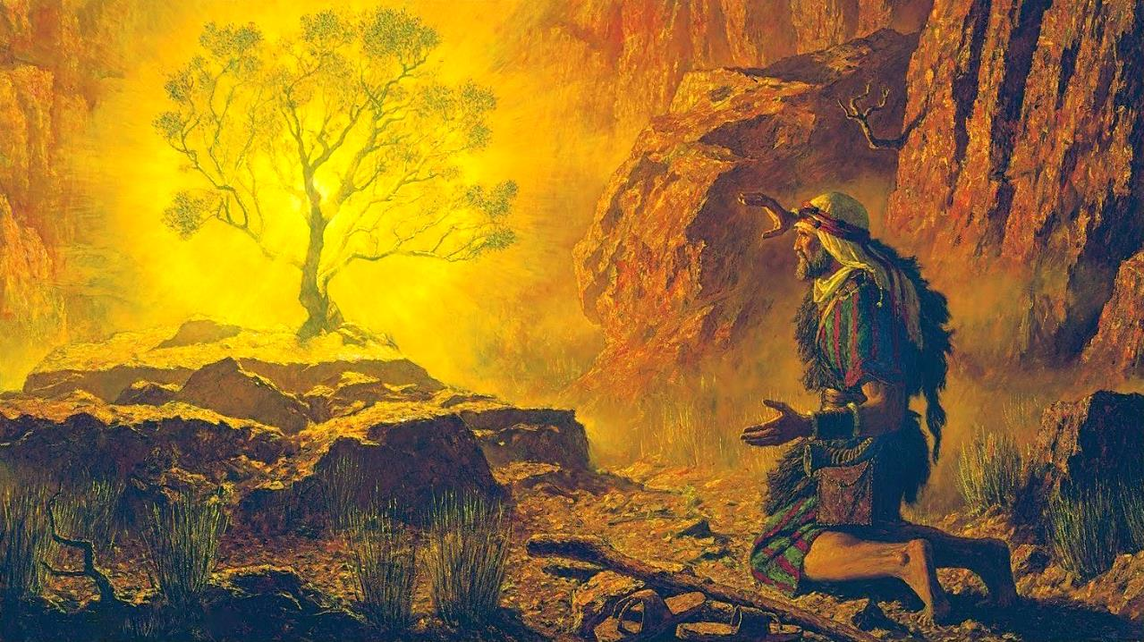
E MATA NA KANDELA
Lès 2 pa Yüli 12, 2025

Slide 2
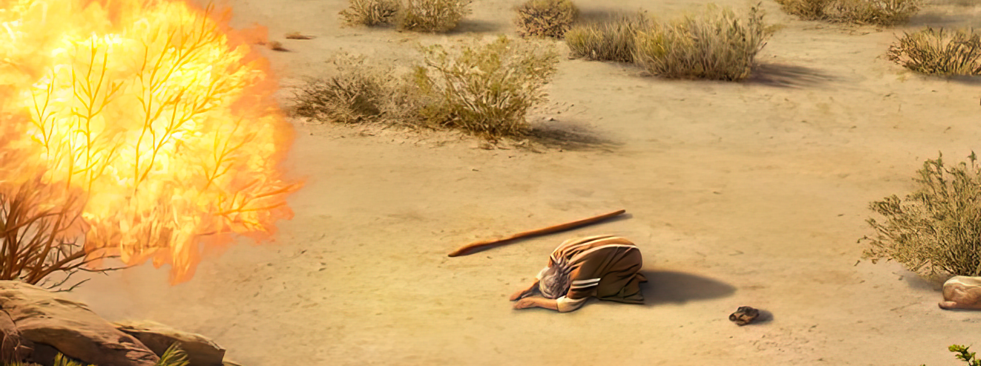
“ Y Señor a bisa: ‘Siguramente Mi a mira e aflikshon di Mi pueblo ku ta na Egipto, i a tende nan sklamashon pa motibu di nan kapatasnan, pasombra Mi ta konsiente di nan sufrimentunan. Pesei Mi a baha bini pa libra nan for di man di e Egipsionan, i pa saka nan for di e tera ei hiba na un tera bon i grandi, na un tera ku tin lechi i miel na abundansia’ ” Eksodo 3:7, 8, NKJV

Slide 3

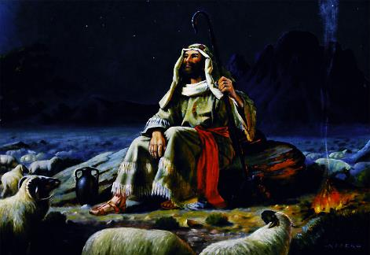
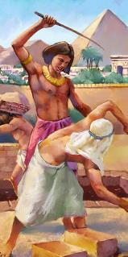
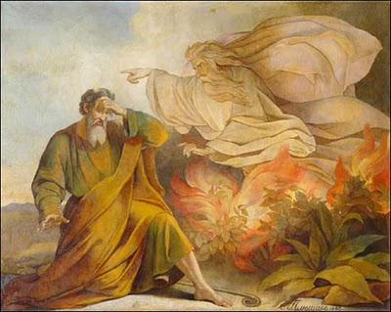







Despues di a faya den su esfuerso pa liberá e pueblo di Israel, Moisés a pasa 40 aña den e Desierto di Midian komo un wardadó. Durante e tempu ei, ounke el a sigui su relashon íntimo ku Dios, el a bandoná su idea di ta Israel su libradó.
Pero Dios no a bandoná e idea ei. Moisés a keda, p’É, e libradó skohí. Pasombra E no a lubidá tampoko e sufrimentu di Su pueblo. Awor e tempu a yega pa guia Israel for di nan sklabitut severo.
E Yamada (Eksodo 3):
  E Mata na Kandela (Eksodo 3:1-6)
  Dios Su Òrdunan (Eksodo 3:7-12)
  E Nòmber di Dios (Eksodo 3:13-22)
Kumpli e mishon (Eksodo 4):
  Ekskiusnan i Mas ekskiusnan (Eksodo 4:1-17)
  E Regreso na Egipto (Eksodo 4:18-31)

Slide 4

E YAMADA

Slide 5

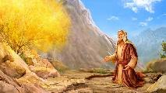
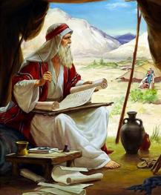
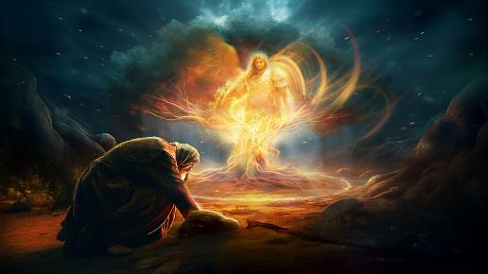
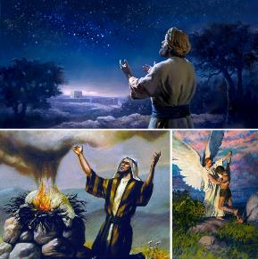
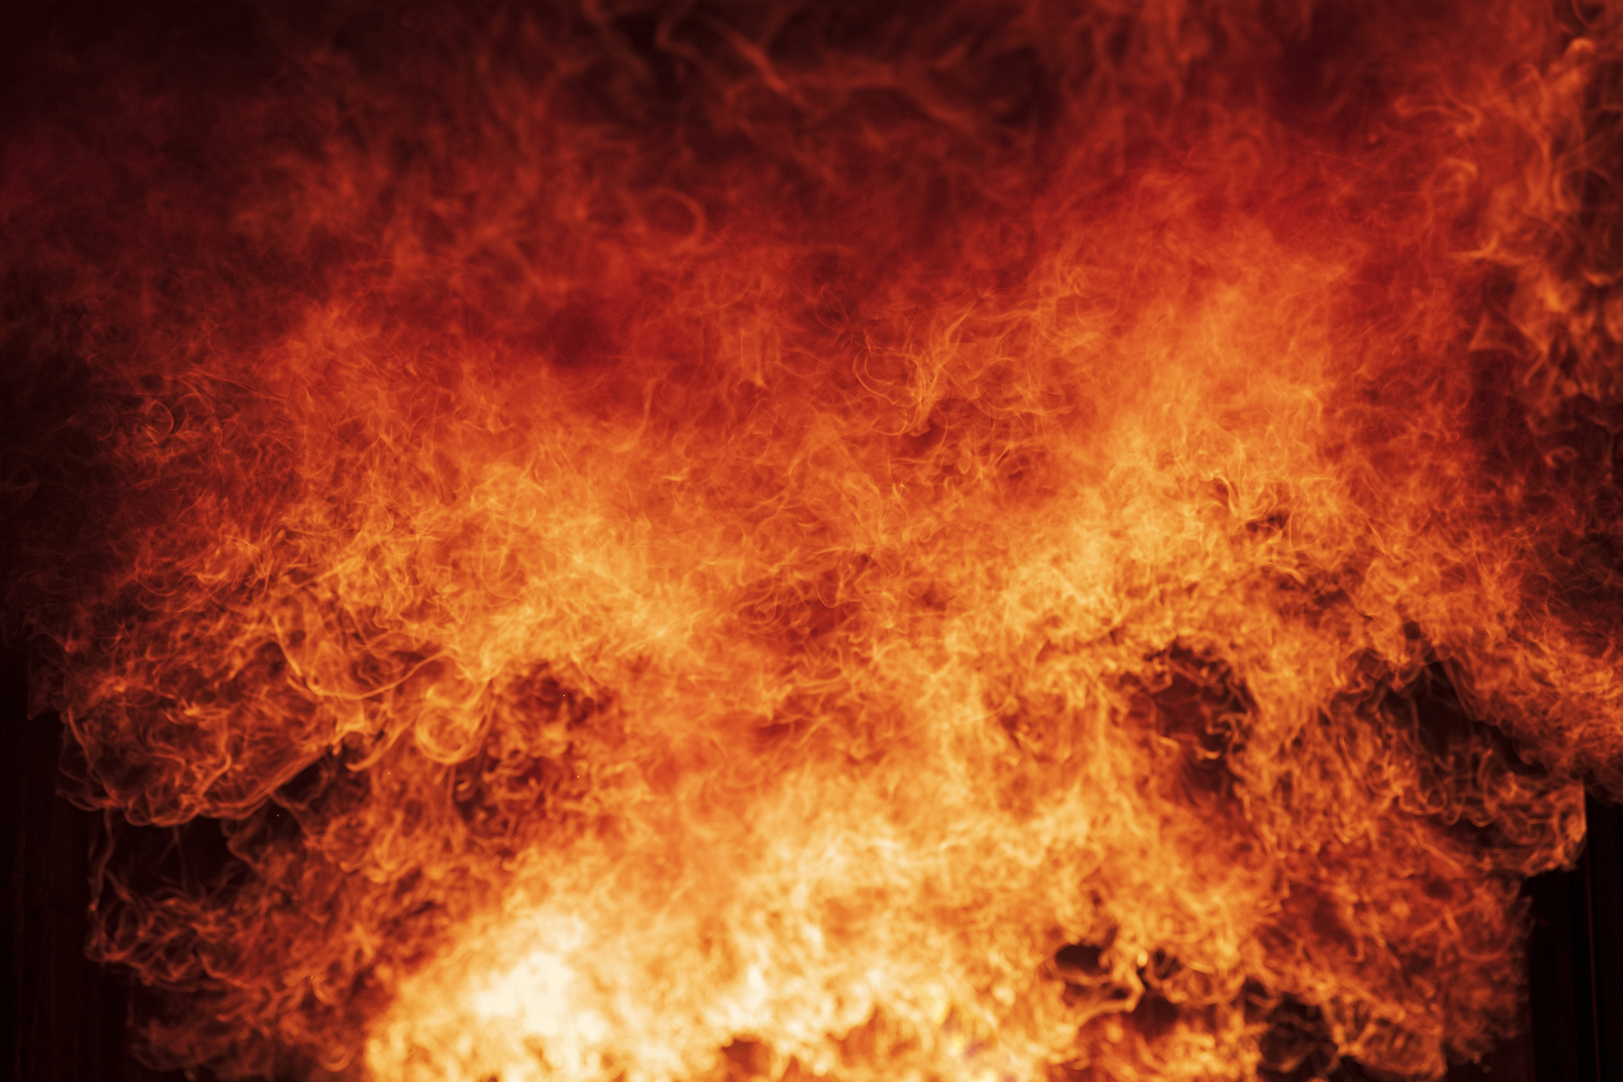
E MATA NA KANDELA
“ Einan e angel di Señor a paresé na djé den flamnan di kandela for di meimei di un mata. Moisés a mira ku ounce e mata tabata tur na kandela esaki no a kima ” (Eksodo 3:2)
E 40 añanan ku Moisés a biba na Madian por wòrdu kontá kuntu komo lo siguiente: el a kasa, e tabatin dos yiunan hòmber, i a sirbi komo un wardadó pa su suegro. Tambe el a dediká e tempu ei pa skirbi dos buki: Jòb i Genesis, esensial na komprendementu di e temanan krusial di salbashon. Pero tur kos a kambia den un momentu.
Na Horèb ( Seru Sinai), e Angel di Dios a aparesé n Moisés den un mata na kandela (Eksodo 3:1-3). Ken e Angel aki tabata? Dios mes (Eksodo 3:4).
Promé ku El a bira enkarná, Hesus a paresé na múltipel(hopi) okashonnan komo “ e Angel di Jehová” (Gen. 22:11-17; Huesnan 6:11, 16; 13:17-22; Zak. 3:1-2).
Ora ku E tabata papia na Moisés, Dios a presentá Su mes komo e Dios di Abraham, Isaak, i Jakòb. E idea tabata kla: Dios a baha pa kumpli ku e promesa hasí na e patriarkanan aki i pa duna Israel e tera di Kanaan (Gen. 12:7; 26:3; 48:3-4).

Slide 6

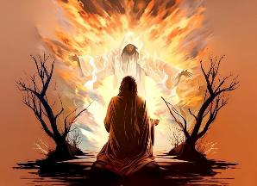
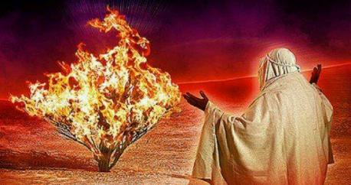
DIOS SU ÒRDUNAN
“ Pesei awor, bai. Mi ta mandabo serka Farao pa saka Mi pueblo e Israelitanan for di Egipto ” (Eksodo 3:10)
Dios ta presentá Su mes komo un Persona dinámiko, huzando vèrbonan di akshon: mira, baha, saka for (Eks. 3:7-8).
MIRA: Dios no ta indiferente na sufrimentu. E ta mira tur kos. Speshalmente E ta mira e doló i inhustisia kometé kontra di Su pueblo (2 Reinan 9:26).
BAHA: Dios no ta para(permanesé) ketu. E ta baha pa kana entre nos. E ta biba entre sernan humano
(Eks. 29:45; Juan 14:16-17)
SAKA: Dios, na Su tempu, ta aktua pa libra nos for di sufrimentu i kumpli ku Su promesanan (Jer. 29:11)
Tambe Dios a rekerí akshonnan definitivo for di Moisés: Bai na Egipto i saka Mi pueblo for di einan (Eks. 3:10, 12). Moisés tabata kompletamente konfundí(aplastá) dor di e tarea. E no tabata kier huza su forsa mas; é no tabata sinti kapas mas di kumpli ku e mishon; solamente é por a sklama, “ Ta ken mi ta?” (Eks. 3:11). Su orguyo a wòrdu transformá den humildat. En realidat, tabata na e momentu aki ku é tabata kla pa su mishon.

Slide 7

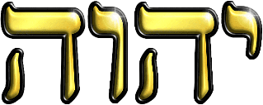
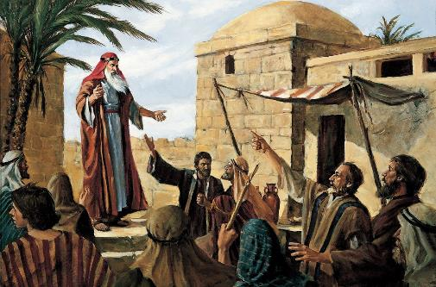
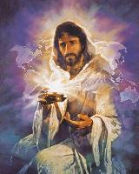
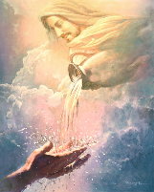
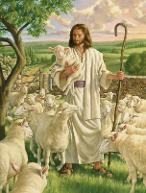
E NÒMBER DI DIOS
“ Dios a bis Moisés, “ Ami ta Esun ku Mi ta. Esaki ta loke bo mester bisa na e Israelitanan: ‘ Ami ta a mandami serka boso.” (Eksodo 3:14)
Tur dios Egipsio tabatin un nòmber, pero Israel a adorá “ Dios Todopoderoso” (Eksodo 6:3). Despues di siglonan di polushon Egipsio, e Israelitanan kier a sa e nòmber di nan Libradó (Eksodo 3:13).
Desde den e tempu ei ku un nòmber a wòrdu konektá na un persona su karakter, Dios ta introdusí Su mes ku un di Su atributonan prinsipal : 'ehyeh (pa ta). Dios ta etèrno, semper tabata, ta, i semper lo ta. E ta “ MI TA” (Eks. 3:14).
Durante tempu, e pronunsiashon di e nòmber aki a wòrdu pèrdí. Dios a permití esaki pasombra loke ta importá no ta e nòmber mes, pero esaki su karakter. El ta adaptá na nos nesesidatnan. Nos por yam’É “Wardadó,” “Saniadó,” “Proveadó ,” “ Tata,” …, “ Amor.”
E kos importante ta ku Dios kier pa nos sinti nos serka, aksesibel, nesesario, i un amigu pegá.

Slide 8
KUMPLI KU E MISHON

Slide 9

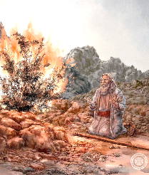
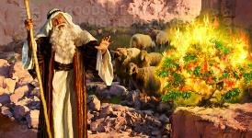
EKSKIUSNAN I MAS EKSKIUSNAN
« Pero Moisés a bisa, “ Pordoná Bo sirbidó, Señor, Por fabor manda un otro hende.”»
(Eksodo 4:13 NIV)
Promé ku atmitiendo abiertamente ku é no kier a kumpli ku e mishon ku Dios a konfia na djé, Moisés a presentá kuater ekskiusnan “ perfekto” pa rechasa esaki. Pa kada ekskius, Dios a respondé ku un promesa.
“ Ta ken Mi ta?” (Eks. 3:11)
“ Mi lo ta ku bo ” (Eks. 3:12)
E poder pa kumpli ku Dios Su enkargo no ta permanesé den nos, pero den e hecho ku Dios ta duna poder na nos. E lo ta ku nos manera E tabata ku Moisés.
“ Kon ta Bo nòmber?” (Eks. 3:13)
“ Ami ta Esun ku Mi ta “ (Eks. 3:14)
Dios ta berdadero, etèrno, i personal; E ta priminti i semper ta kumpli ku Su promesanan; sin tempu; semper konfiabel.
“Nan lo no keremi ni skucha na mi bos” (Eks. 4:1)
“ Nan lo kerebo pa motibu di e señalnan ku bo lo hasi ” (Eks. 4:8)
Dios a duna Moisés poder pa hasi milagernan, i El a traha den kurason di e pueblo pa kere den e milagernan ei. Hesus tambe a primintí pa hasi meskos pa nos (Marko 16:17-18).
“ Nunka mi no tabata un hende elokuente ” (Eks. 4:10)
“ Lo Mi siñabo kiko bo mester bisa ”
(Eks. 4:12)
Esun Kende a krea e lenga lo duna nos e palabranan nesesario na e tempu nesesario (Eks. 4:11; Lukas 12:11-12)
Finalmente, Dios a bisa Moisés, “ Basta ku bo ekskiusnan; bo por hasié, i bo lo hasié ” (Eks. 4:14-17).

Slide 10


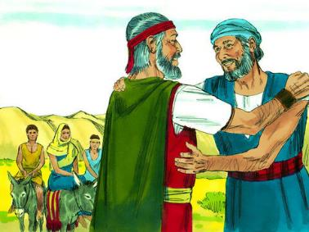
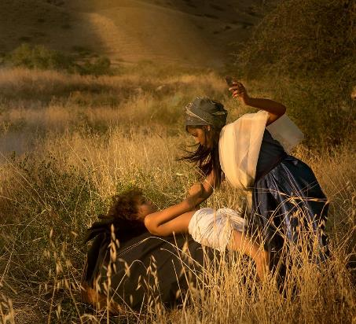
E REGRESO NA EGIPTO
“ Na un posada na kaminda, Señor a kontra(topa) ku Moisés i tabata na punto pa mat’é” (Eksodo 4:24)
E promé paso ku Moisés a tuma den bolbiendo bèk na Egipto tabata pa pidi su suegro pa permiso (Eksodo 4:18 ). Tumando su famia, el a kuminsá su biahe (Eksodo 4:20). Pero algu di sorpresa a sosodé. Riba kaminda, Dios tabata kier a mat’é (Eksodo 4:24 ).
Séfora a komprendé loke tabata sosodé, i a tuma e midínan nesesario pa evitá e resultado fatal: el a sirkunsidá su yiu hòmber (Eks. 4:25).
Moisés (influensiá dor di su esposa) no a sirkunsidá su yiu hòmber. Pesei, é tabata desobedesiendo e kondishonnan di e pakto ku Dios a stablesé ku Abraham (Gen. 17:10).
E rechaso konsiente pa obedesé un mandato divino kla a deskualifiká Moisés for di guia e pueblo. E situashon aki mester a wòrdu remediá promé ku é lo por kumpli ku su mishon.

Slide 11

“ Un hende lo gana poder i efisiensia segun ku é ta aseptá e responsabilidatnan ku Dios ta pone riba djé, i ku su alma kompleto ta buska pa kwalifiká su mes pa karga nan korektamente. Kon sea humilde ku su posishon ta òf limitá ku su abilidat ta, e hende ei lo alkansá berdadero grandesa kende, konfiando na forsa divino, ta buska pa ehekutá su trabou ku fidelidat. Si Moisés a dependé riba su propio forsa i sabiduria, i a aseptá ansiosamente e enkargo grandi, é lo a proba su inkompetensia kompleto pa un tal trabou. E echo ku un hende ta sinti su debilidat ta alo menos un poko evidensia ku é ta realisá e magnitut di e trabou apuntá na djé, i ku é lo hasi Dios su konsehadó I su forsa. ”
EGW (Patriarchs and Prophets, p. 255)

